Slide 1
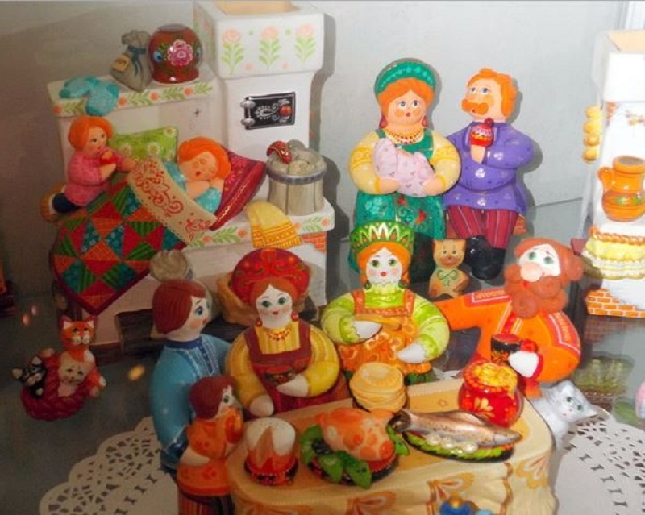
Муниципальное бюджетное дошкольное образовательное учреждение детский сад №59 «Золотой ключик» 601914 Владимирская область город Ковров ул. Машиностроителей 7А Автор презентации : воспитатель первой квалификационной категории Федотова Евгения Андреевна
Ковровская глиняная игрушка

Slide 2
Ковров – районный центр Владимирской области. Согласно преданию возник в XII веке как деревня Елифановка, называвшаяся по имени её основателя зверолова Елифана. В XVI веке село принадлежало князьям Ковровым, от чего и получило название “Коврово”. В 1778 году село получило статус уездного города.

Slide 3
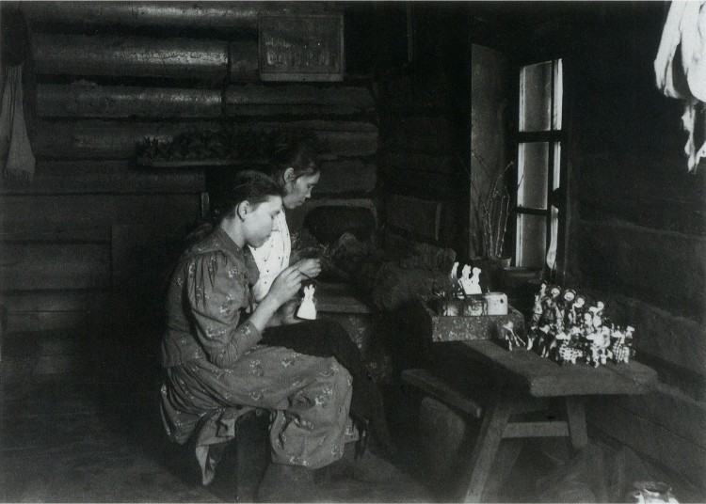
Берега реки Клязьмы богаты месторождениями уникального природного материала – голубой глины. Наличие глины способствовало развитию “глиняного промысла”.
Гончарное ремесло
Изготовление глиняных игрушек

Slide 4
Местные мастера изготавливали игрушки – свистульки и фигурки, изображавшие людей, животных и птиц.
Звуки глиняной свистульки

Slide 5
Ковровские мастера создавали не только фигурки животных и сказочных героев, но и бытовые сценки из русской жизни и с предельной четкостью выписывали все детали. У глиняного сарафана всегда были глиняные завязочки, у глиняной барышни – глиняные сережки, а в глиняной печке – глиняные пирожки.

Slide 6
Во второй половине XIX века игрушки предназначались для крестьян или городских мещан. На протяжении XIX – начала XX веков игрушки продавались только во Владимирской губернии. Постепенно промысел пришёл в упадок.

Slide 7
Возрождаться традиционный промысел в новом качестве на Ковровской земле начал лишь спустя столетие ,в конце XX века. Красочность, самобытность, тщательная проработка деталей и утонченная роспись ковровских игрушек дала им новую жизнь. В настоящее время она заслуженно встала в один ряд с лучшими художественными промыслами России.

Slide 8
Современная история ковровской глиняной игрушки ведётся с 1993 года. “Глиняный промысел” сегодня представляет ООО “Фабрика «Ковровская глиняная игрушка»”.

Slide 9
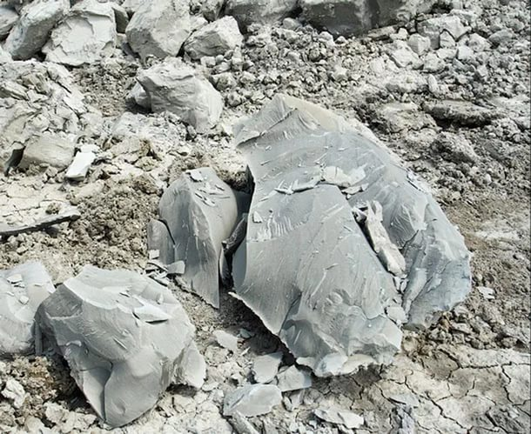
Изготавливается игрушка из голубой глины, добываемой на территории Ковровского района

Slide 10
Каждый лепщик доводит глину до определённой степени вязкости в зависимости от того, какие именно изделия собирается лепить. Мастер формует глину, раскатывая её скалкой на плоскости. Маленькие фрагменты раскатываются пальцем на ладони.

Slide 11
Вышедшие из рук лепщика изделия выдерживаются при комнатной температуре в течение 3-5 дней. За это время они затвердевают.

Slide 12
Далее изделия подсушиваются в течение 2 суток при более высокой температуре – до 30°С . И только после этого абсолютно сухое изделие подвергается обжигу в печи в течение 8 часов.

Slide 13
Затем остывшие изделия вынимаются из печи и поступают в цех росписи. Художественный образ игрушки создается совместным трудом мастера, вылепившего игрушку, и художника, расписавшего её.

Slide 14
Основные образы ковровской игрушки – мать, кормящая или купающая младенца, персонажи русских сказок, жанровые сценки русского быта. Лепят на фабрике и шкатулки - игрушки. Множество сюжетных композиций способны многое рассказать о жизни наших древних предков: об их обрядах и быте.

Slide 15
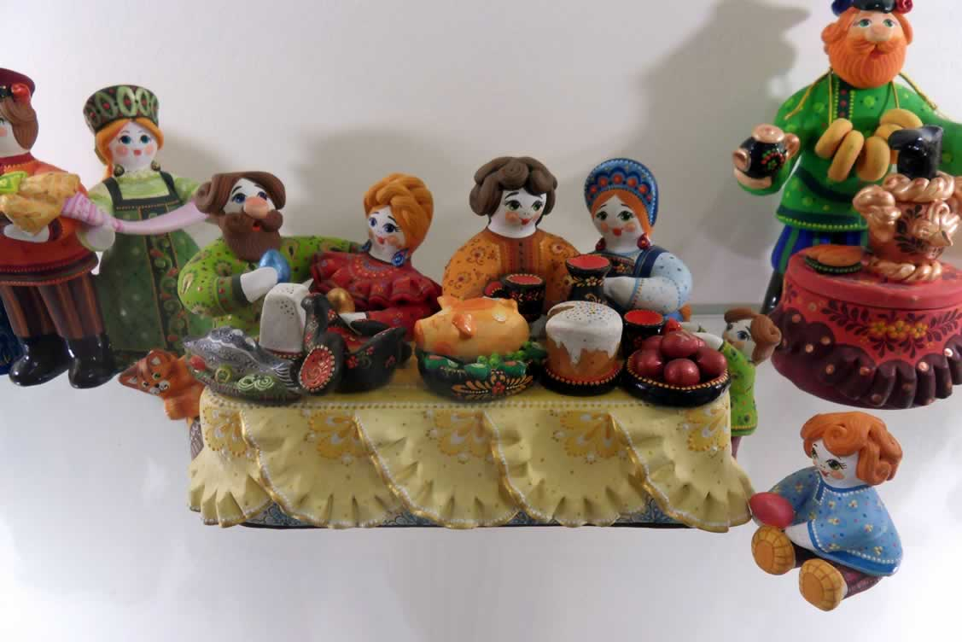
Музей ковровской игрушки
Вход в музей

Slide 16
Спасибо за внимание!

Slide 17
Интернет-источники:
Официальный сайт ООО «Ковровская глиняная игрушка»
http: Antiloh.info.ru
Видео « Фабрика ковровской игрушки»
Шаблон презентации

